Slide 1
三维数学基础

Slide 2
向量几何基础
所有点和向量都相对于某个坐标系统定义
向量:带长度的有向线段，无物理位置
点：二维或者三维位置，表示了几何点在三维坐标系统中的位置。
Z
V
V
P
Y
X

Slide 3
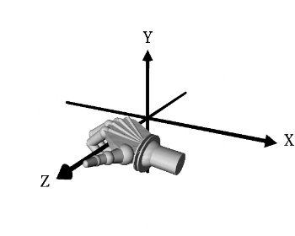
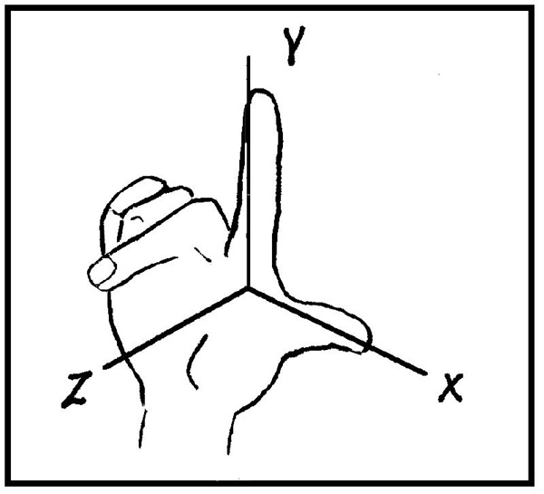
右手坐标系
右手坐标系：
当右手四指沿x轴至y轴方向握紧，拇指所指的方向即为+z方向（缺省坐标系）
大拇指（X+），食指（Y+），中指（Z+)
按照惯例，物体通常被定义在右手坐标系

Slide 4
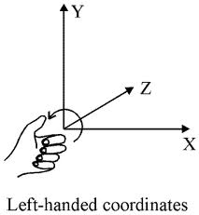
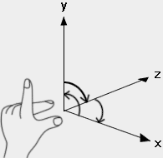
左手坐标系

Slide 5
点与向量的坐标系统
坐标系统由三个正交的向量 i, j, k 以及原点O组成.
向量的表示:
点的表示:
k
O
j
i

Slide 6
向量几何：基本操作
加法:
点与向量的加法:
点的减法:
向量缩放
v1+v2
v1
v2
q=p+v
v
p
p1
v
p2

Slide 7
向量的基本计算
线性混合:
长度与距离:
单位向量:
向量归一化:

Slide 8
向量的基本计算：点积
定义:
属性:
向量之间的夹角:
垂直向量:
a
q
b

Slide 9
向量的基本计算：叉积
定义：V1和v2的叉积是一个新的向量v,它与 v1和 v2都垂直,其范数为:
属性:
axb
b
area=|axb|
a

Slide 10
叉积与点积的区别
两个向量的点积是一个数
两个向量的叉积仍然是一个向量

Slide 11
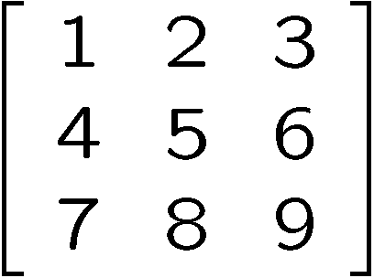
矩阵
矩阵是n个向量的并列表示

Slide 12
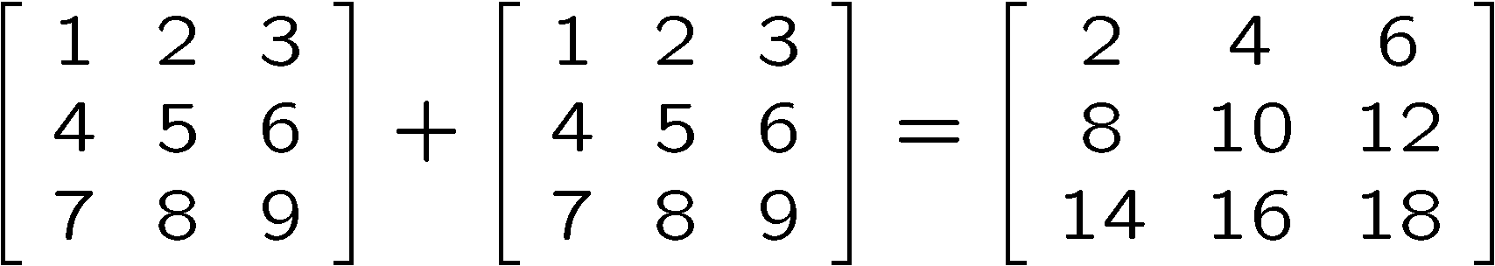
矩阵的加法
将矩阵对应的元素直接相加

Slide 13
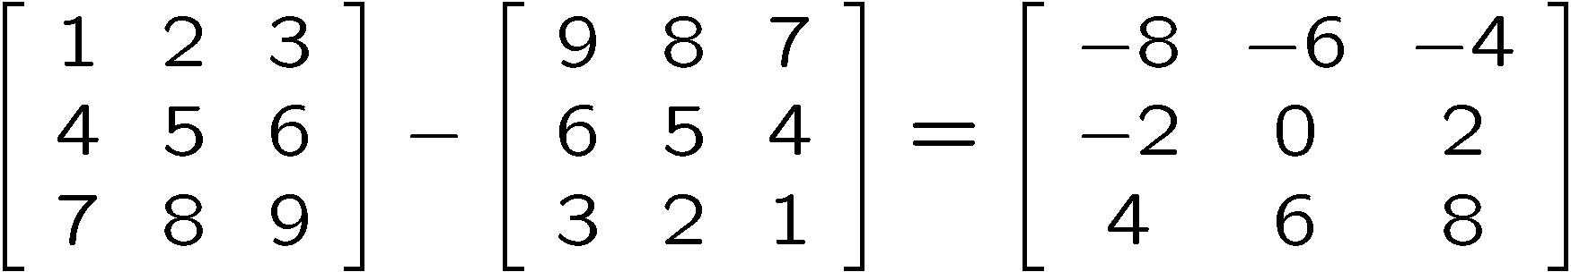
矩阵减法
将矩阵对应的元素直接相减

Slide 14
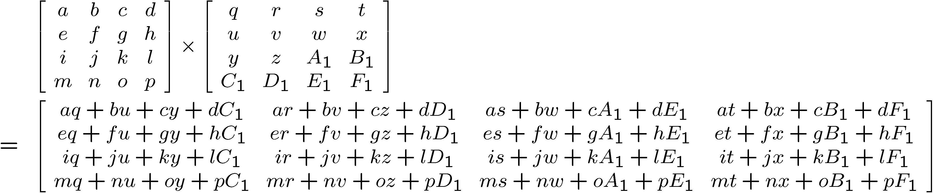
矩阵乘法
两个矩阵的乘法可以分解为第一个矩阵与第二个矩阵中的每一列向量的乘法

Slide 15
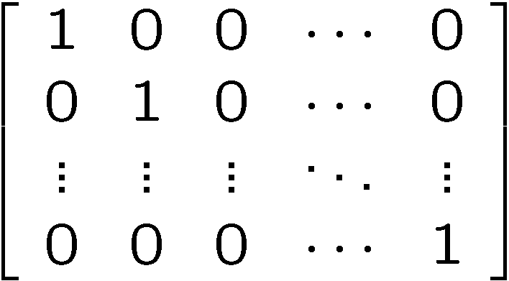
矩阵乘法
如果A和B分别为mxp以及pxn大小的矩阵，则AxB为mxn矩阵
一般的，矩阵乘法不满足交换率，即AxB ≠ BxA
如果I是单位阵，则AxI = IxA = A
I具有如下形式：

Slide 16
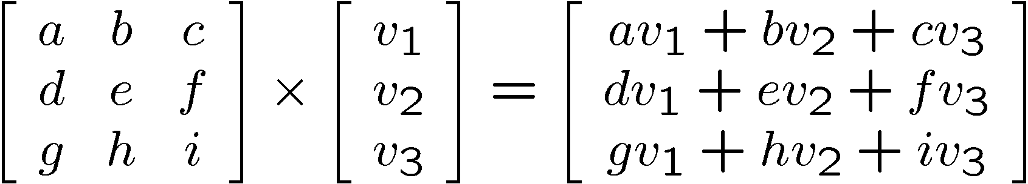
矩阵与向量的乘法
矩阵与向量相乘
注意：矩阵的列数必须与向量的行数相等

Slide 17
旋转
矩阵R是旋转矩阵，如果R的转置等于R的逆，即R^{T}R=RR^{T}=I
每个矩阵R对应一单位长度的旋转轴U和旋转角度θ。该对应并不是唯一的，例如-U也是对应R的旋转轴

Slide 18
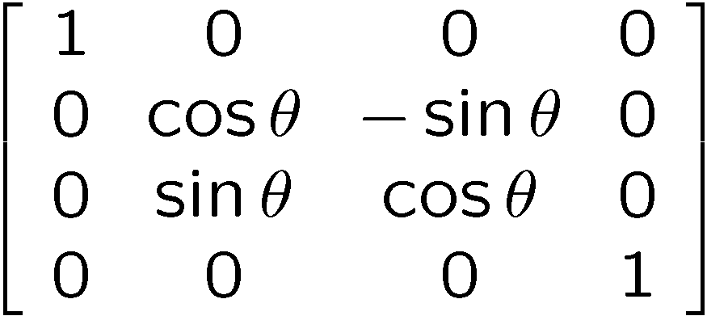
绕x轴旋转
当点绕x轴以逆时针方向（从x轴正方向向原点看）旋转θ角时，旋转矩阵为：
y
x
z

Slide 19
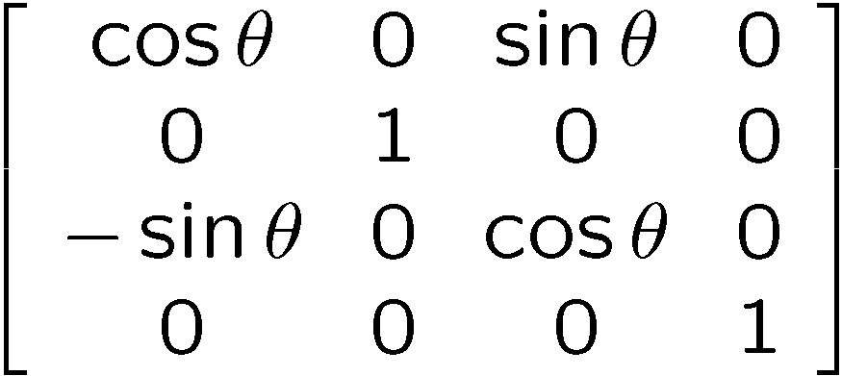
绕y轴旋转
当点绕y轴以逆时针方向旋转θ角时，旋转矩阵为：

Slide 20
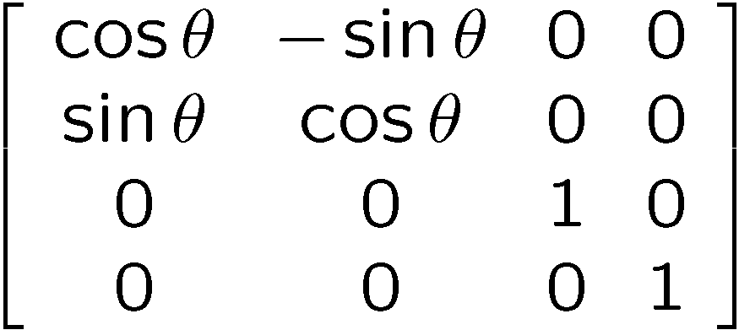
绕z轴旋转
当点绕z轴以逆时针方向旋转θ角时，旋转矩阵为：

Slide 21
旋转
令 c=cos(q) 且 s=sin(q)
沿X-轴s:
沿Y-轴s:
沿 Z-轴:

Slide 22
由局部坐标系统确定旋转轴角度
若局部坐标系统的三个正交向量分别是x、y、z，则从向量(1, 0, 0)、(0, 1, 0)、(0, 0, 1)到它的变换矩阵是：

Slide 23
绕任意单位向量的旋转矩阵
绕单位向量n旋转Ɵ角的矩阵可表示为：

Slide 24
沿坐标轴的缩放矩阵
在x、y、z方向缩放Sx、Sy、Sz的矩阵为

Slide 25
沿任意方向的缩放矩阵
沿单位向量n缩放k的矩阵为

Slide 26
平行投影到任意平面的变换矩阵
投影本质上是一种减低空间维数的操作。最简单的投影是沿某个轴（如z轴）乘以缩放因子0，这样所有空间点被压平到与这个轴垂直的平面上。它的投影线都是平行的，因此称为平行投影（正交投影）。平行投影到与向量n垂直的平面的变换矩阵是：

Slide 27
镜面变换
又称为反射变换。绕一个过原点、与向量n垂直的平面的镜面变换的公式是

Slide 28
剪切变换
一类非均匀地将空间扭曲变形的变换，它改变两个向量之间的夹角，但保持曲面变换前后的面积和体积不变。最常用的剪切变换是将某个坐标轴的值乘以一个比例后加到另外两个坐标轴上去，其中s和t是缩放因子：

Slide 29
几何变换的矩阵嵌套表示
多重几何变换可以用矩阵嵌套表示。从造型软件中生成的三维模型被保存在局部坐标系中，为了将不同的模型变换到同一个世界坐标系下，首先需要一个从局部坐标到世界坐标系的变换。当相机位置和相机参数确定后，再将模型从世界坐标系变换到相机空间。最后从三维的相机空间变换到屏幕空间。这个过程涉及的变换可总结为：

Slide 30
可逆矩阵——一个矩阵是可逆的，当且仅当存在一个逆矩阵，使得这两个矩阵的乘积是单位矩阵。并不是所有的矩阵都可逆的，判断矩阵是否可逆的依据是它的行列式是否为零。
保角变换——其特征是两个向量的夹角在应用变换后不改变。旋转、平移和均匀缩放是保角变换。所有的保角变换对应的矩阵是可逆矩阵。
正交变换——其充要条件是行列式为1。正交变换保持长度、角度、面积和体积不变。平移、旋转和反射变换是正交变换。正交变换是反射和可逆变换。
刚体变换（Rigid Transformation）——即改变物体的位置、朝向，但不改变物体的形状。因此，刚体变换保持角度、长度、面积和体积不变。刚体变换由平移和旋转变换组成，它也是正交、保角、可逆和反射变换。

Slide 31
矩阵的行列式
矩阵行列式有着很多有用的性质和几何解释。一个4×4矩阵的行列式的计算方法如下：

Slide 32
矩阵的逆
矩阵的逆可以通过它的伴随矩阵M*除以矩阵的行列式求得

Slide 33
齐次坐标
一个统一的点与向量表示方法
向量:
点:
统一的形式:

Slide 34
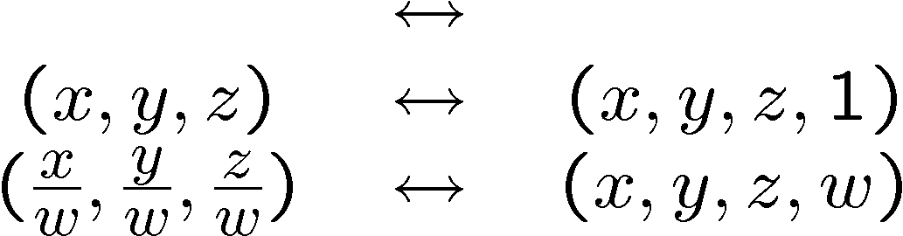
齐次坐标
右边的四元组称为齐次坐标
非齐次坐标
齐次坐标

Slide 35
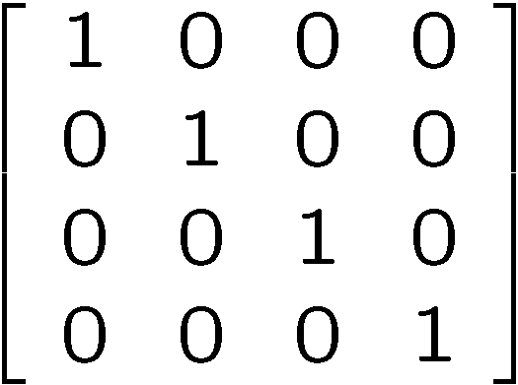
点的空间坐标与齐次坐标
三维空间上的点(x,y,z)^{T}可以表示为四维空间中的一个齐次点(x,y,z,w)^{T}，其中w=1
用齐次坐标表示空间中的点，能够方便进行各种运算。同样的，可将矩阵写作齐次形式，即将原来的3x3大小的矩阵扩充为4x4大小的矩阵。例如，I的齐次形式为：

Slide 36
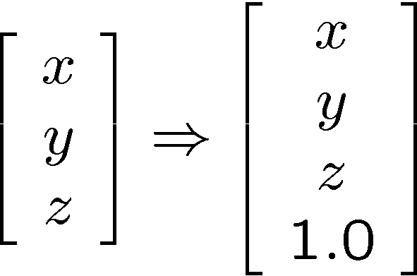
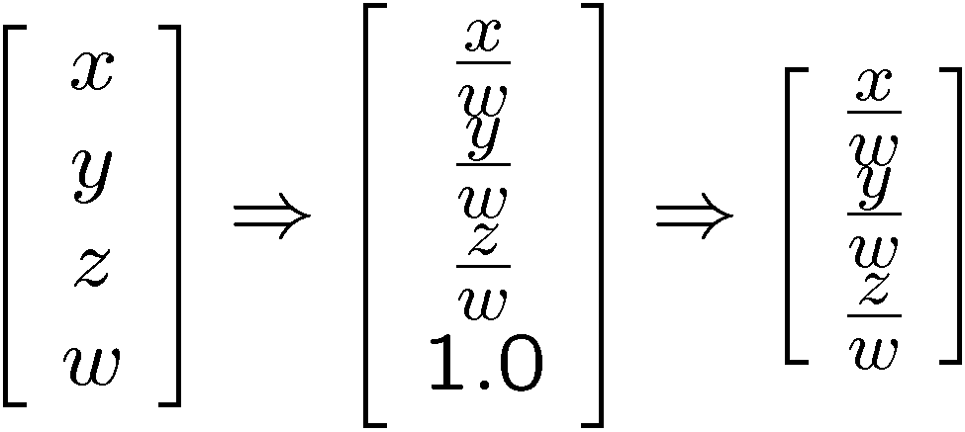
空间坐标系到齐次坐标系的转换
点的齐次坐标表示
齐次向量与空间坐标的转化

Slide 37
齐次矩阵
设三维空间坐标(x, y, z)，引入第4个分量w，构成齐次坐标(x, y, z, w)。若w任意变化，则x/w、y/w、z/w形成了一个过原点且与(x, y, z)连线射向无穷远处的直线。因此，三维空间中任意一点都有齐次坐标空间中的无限个点与之对应。3×3线性变换矩阵并不能表示平移变换，而4×4矩阵恰恰统一了线性变换与平移变换。设旋转变换为R，平移变换为T，则两者的结合是：

Slide 38
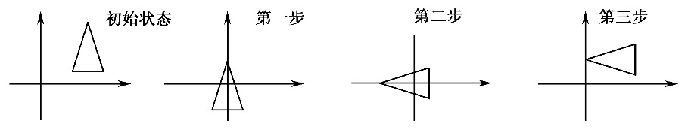
绕任意一点旋转的矩阵
即两个平移矩阵和一个旋转矩阵的复合TRT⁻¹。以二维为例（如图2-3所示），令三角形绕它的中心旋转90°可分为三步。首先，平移坐标系使得中心与原点重合。然后，绕原点旋转90°。最后，将三角形中心点平移回中心处。这三步的矩阵分别是：T⁻¹ 、R和T。整个过程可以用矩阵表示为

Slide 39
四元数（Quaternion）

Slide 40
四元数（Quaternion）
单位四元数表示旋转
可以认为是旋转轴加角度来表示旋转的一种变形
设向量r, 表示四元数p=(0,r)，那么r以v轴旋转2ϴ角度，可表示为qpq⁻¹

Slide 41
四元数（Quaternion）
单位四元数插值将是直接的: t*q₁+(1-t)*q₂
（当然这不是最好的）
每个关键帧上都会用一个独立的四元数来表示，插值就在四元数空间来进行；最后，转换成旋转矩阵
怎么推导出来的？

Slide 42
四元数（Quaternion）
从旋转矩阵（单位正交阵）到四元数

Slide 43
欧拉角
通常，将三维空间的旋转分解成三个独立的旋转角来表示旋转的一类方法称之为欧拉角旋转表示法。
1、组合三个旋转角的顺序
2、旋转角相对于被旋转的物体还是绝对坐标系
3、旋转角的正方向
4、旋转角的表示

Slide 44
旋转不同表示间的转换

Slide 45
四元数和旋转矩阵之间的相互转换
将四元数Q=(q_{x}, q_{y}, q_{z} , q_{w})转化为一个对应的旋转矩阵
式中，s=2/||Q||。如果Q是单位化的四元数，那么转换公式为
假设一个旋转矩阵为
将它转换为四元数Q(q_{x}, q_{y}, q_{z} , q_{w})的公式为

Slide 46
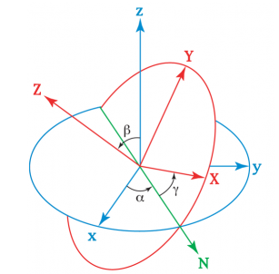
欧拉角和旋转矩阵间的相互转换
由于欧拉角的表示多种多样，所以这里选择一种比较流行的表示方法来阐述。假设坐标轴xyz是绝对坐标系，而坐标轴XYZ是旋转物的坐标系。

Slide 47
则这三个旋转角表示成矩阵形式为
所以，欧拉角转换为旋转矩阵，

Slide 48
欧拉角和四元数之间的相互转换
对于四元数q=(w,x,y,z)，并且有
对于一个旋转动作，假设旋转轴为单位向量a，旋转角度Ɵ，四元数各个分量为

Slide 49
同样的，假设欧拉角绕x，y，z轴旋转的角度分别为α，β，γ，则欧拉角转换为四元数的转换公式为
简单的推导可以得到四元数转换为欧拉角的公式为

Slide 50
常用的立体几何算法

Slide 51
平面方程
设平面方程是：Ax+By+Cz+D=0，其法向量为
若给定平面上任意不共线的三点(x₁, y₁, z₁)，(x₂, y₂, z₂)和(x₃, y₃, z₃)，平面方程的参数为
展开得：
A=y₁(z₂-z₃)+y₂(z₃-z₁)+y₃(z₁-z₂)
B=z₁(x₂-x₃)+z₂(x₃-x₁)+z₃(x₁-x₂)
C=x₁(y₂-y₃)+x₂(y₃-y₁)+x₃(y₁-y₂)
D=-(x₁(y₂z₃-y₃z₂)+x₂(y₃z₁-y₁z₃)+x₃(y₁z₂-y₂z₁))

Slide 52
球面和椭球方程
中心点为 半径为r的球面方程是(x-x₀)²+(y-y₀)²+(z-z₀)²=r²，它的参数化形式是：x=x₀+r cosθ cosθ，y=y₀+r cosθ sinθ，z=z₀+r sinθ，其中 。通过不共面的4个点(x₁, y₁, z₁)，(x₂, y₂, z₂)，(x₃, y₃, z₃)和(x₄, y₄, z₄)的球面方程为
其中心为(x₀, y₀, z₀)，轴半径为a、b、c的椭球方程：
其参数形式为

Slide 53
常用几何体之间的距离与求交
（1）两条直线的交点
设两条直线（非平行）的方程为：p_{a}=p₁+u_{a}(p₂-p₁)，p_{b}=p₃+u_{b}(p₄-p₃)，它们的交点由下面参数决定：
（2）直线与平面的交
平面由点p₃和法向n定义：n·(p-p₃)=0，直线的参数方程是p=p₁+u(p₂-p₁)。因此交点的参数值是
（3）两个平面的交
两个平面的定义是n₁·p=d₁，n₂·p=d₂，其交线方程为p=c₁n₁+c₂n₂+un₁×n₂，其中

Slide 54
（4）三个平面的交
三个平面的方程分别为n₁·p=d₁，n₂·p=d₂，n₃·p=d₃，它们的交点计算公式为
（5）点到线段的最短距离
二维平面上任意一点p(x₃, y₃)到直线p=p₁+u(p₂−p₁)的最短距离是直线上某点p (x, y)到p₃(x₃, y₃)的距离，且p (x, y)满足：p₃p垂直于线段p₁p₂。因此p (x, y)的直线参数u为
得x=x₁+u(x₂-x₁)，y=y₁+u(y₂+y₁)。
（6）点到平面的最短距离
令p_{a}=(x_{a}, y_{a}, z_{a})为空间中一点，平面方程是Ax+By+Cz+D=0，p_{a}与平面之间的最短距离为

Slide 55
常用几何体的属性计算
（1）多边形中心计算公式
（2）封闭的三角形网格的重心
若三角形网格有n个顶点(a_{i}, b_{i}, c_{i})。R_{i}是第i个面的中心点，A_{i}
是第i个面的面积的2倍，它的中心C是 ，其中R_{i}=(a_{i}+b_{i}+c_{i})/3，A_{i}=||(b_{i}-a_{i})×(c_{i}-a_{i})||。
（3）测试多边形的凸性
（4）判断某点是否位于多边形内部
（5）决定某个线段是否与一个三角形求交
（6）三线性插值

